Slide 1
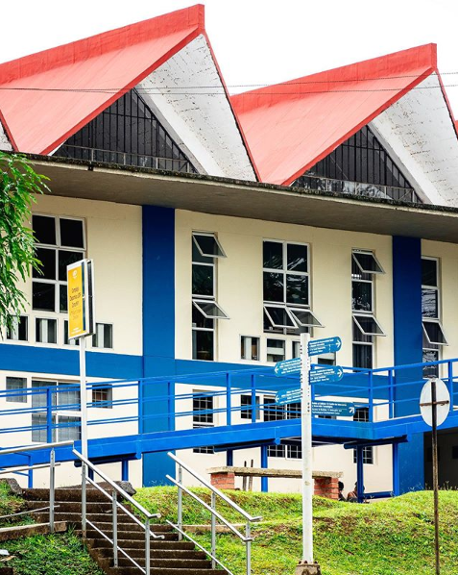
23
Proyecto
UTP como territorio de paz, convivencia, ciudadanía y democracia
Nota: El portafolio de proyectos se construye de acuerdo con el horizonte de tiempo del período Rectoral (2020 -2023), por lo tanto, se proyectaron las metas de los proyectos al año 2025 mientras se surtía el proceso de elección de Rector. Una vez elegido, se realizará el proceso de fortalecimiento del PDI y actualización/formulación de proyectos articulados al nuevo periodo Rectoral para el período 2025 - 2028 (fecha límite: 25 de junio de 2025)

Slide 2
Información general del proyecto
Código del proyecto | PDI2028 – GCV - 23
Dependencia responsable del proyecto | Planeación
Pilar de Gestión | Gestión del contexto y visibilidad nacional e internacional
Programa | Universidad para la ciudadanía, la convivencia, la democracia y la Paz
Procesos asociados (Sistema Integral de Gestión) | Misionales - Extensión y proyección social
 | De apoyo - Internacionalización
 | De apoyo - Egresados
Factores de calidad institucional a los que apunta el proyecto | 4. Procesos académicos
 | 5. Visibilidad nacional e internacional
 | 7. Pertinencia e impacto social
Otras instancias o dependencias participantes | SUEJE/ Departamento de Humanidades UTP / Univirtual
Programas a los cuales le aporta indirectamente el proyecto | Internacionalización integral de la Universidad
 | Consolidación de la investigación institucional con impacto en la sociedad y reconocimiento nacional e internacional a través de la generación de conocimiento y la creación artística
 | Cultura de la legalidad, la transparencia, el gobierno corporativo y la participación ciudadana
 | Acompañamiento Integral e inclusión
 | Formación Vivencial
Objetivos de Desarrollo Sostenible (ODS) a los cuales le aporta el proyecto | 4. Garantizar una educación inclusiva, equitativa y de calidad y promover oportunidades de aprendizaje durante toda la vida para todos
 | 5. Lograr la igualdad entre todos los géneros y empoderar a todas las mujeres y las niñas
 | 10.Reducir la desigualdad en y entre todos los países
 | 16. Promover sociedades justas, pacíficas e inclusivas
23. UTP como territorio de paz, convivencia, ciudadanía y democracia

Slide 3
Identificación del problema, necesidad u oportunidad
En el 2016 los rectores del Sistema Universitario Estatal suscriben el Decálogo de compromiso con la construcción de paz. En el compromiso 10: Las universidades como territorios de paz se plantea: Trabajaremos en el interior de los campus universitarios, para lograr que los estudiantes se movilicen y presenten sus demandas en forma pacífica. Igualmente, trazaremos los lineamientos del caso para que nuestras oficinas y programas académicos de comunicación integren en sus agendas de trabajo los temas propios de la construcción de la paz y hagan parte de las redes y mecanismos interinstitucionales sobre la materia.
Se considera, en fin, un compromiso fundamental ayudar a generar conciencia sobre la responsabilidad que cada miembro de la comunidad universitaria nacional tiene en la construcción de la paz. La paz se edifica en la vida cotidiana, en la familia, en las relaciones laborales, en los espacios ciudadanos. Ponemos al servicio de la reconciliación nacional la alta confianza que los colombianos depositan en sus universidades públicas, para avanzar en las tareas del postconflicto que reclaman grandes dosis de credibilidad. Estamos convencidos de que en un ambiente de reconciliación y de convivencia pacífica la labor misional de nuestras universidades será más fecunda, y realizaremos mayores y mejores contribuciones al desarrollo del país.
23. UTP como territorio de paz, convivencia, ciudadanía y democracia

Slide 4
Identificación del problema, necesidad u oportunidad
Problema Central | Causas directas | Causas Indirectas
Escasos procesos internos que propendan por consolidar la UTP como un territorio de paz, convivencia, ciudadanía y democracia | 1. Fragmentación de colectivos que trabajan temas de paz al interior de la Universidad y existencia de un bajo número de programas de extensión en las zonas más afectadas por el conflicto armado. | 1.1 Ausencia de una plataforma que agrupe los colectivos que trabajan en temas de paz 1.2 Desconocimiento de información precisa asociada a los colectivos y programas académicos que adelantan procesos al interior de la universidad en temas de paz 1.3. Programas académicos que no se articulan con los requerimientos de los territorios
 | 2. Ausencia de espacios de diálogo y reconciliación entre víctimas, personas que se acogieron al proceso de paz y población institucional. | 2.1 Universidad no preparada para atender los requerimientos del post acuerdo 2.2. Currículos poco flexibles
 | Efectos directos | Efectos indirectos
 | 1. Debilitamiento en procesos de participación del movimiento estudiantil | 1.1 Acciones desarticuladas 1.2 Bajo nivel de incidencia
 | 2. Escenarios excluyentes y polarización | 2.1 Reactivación de violencias 2.2 Intolerancia
23. UTP como territorio de paz, convivencia, ciudadanía y democracia

Slide 5
Descripción del proyecto
Involucrados
Unidades organizacionales: SUEJE/ Departamento de Humanidades UTP / Univirtual.
Beneficiarios: Comunidad en general, comunidad universitaria, Universitaria (Estudiantes, Administrativos y Docentes), población especial: población que se acogió al proceso de paz.
Entidades externas a la UTP: Oficina de Paz y Reconciliación de Pereira, Agencia de Reintegración y Normalización -ARN, Comisión para el Esclarecimiento de la Verdad CEV, Audifarma, Unidad para la Atención y Reparación Integral de Víctimas, Unidad de Restitución de Tierras, Corporación Viva la Ciudadanía, Red Nacional de Planeación Local y Presupuestos Participativos, Alcaldías, Gobernaciones, Sistema Universitario Estatal -SUE
En este proyecto se proponen varios procesos internos que permitan el ejercicio de espacios de diálogo y concertación, así como la generación de acciones colectivas de incidencia interna y en las zonas más afectadas por el conflicto armado. De igual forma se busca el levantamiento de información de los ejercicios académicos y de incidencia en temas de paz que se adelantan al interior de la Universidad.
23. UTP como territorio de paz, convivencia, ciudadanía y democracia

Slide 6
Objetivos del proyecto
General
Consolidar la UTP como territorio de paz, convivencia, ciudadanía y democracia.
Específicos
Generar procesos para el fortalecimiento del voluntariado de paz y la presencia en las zonas más afectadas por el conflicto armado.
Propiciar procesos para la convivencia, la construcción de ciudadanía y democracia
23. UTP como territorio de paz, convivencia, ciudadanía y democracia

Slide 7
Planes operativos
Plan operativo | Acciones
Voluntariado de paz | Realizar reuniones de concertación con actores claves. Llevar a cabo el aprestamiento y la visita a ETCR. Ejecutar proceso de capacitación y acompañamiento a los procesos en los ETCR. Realizar encuentros de plataformas de colectivos y en general grupos que trabajen en temas relacionados con la paz. Adelantar procesos de acompañamiento y/o capacitación a Espacios Territoriales de Capacitación y Reincorporación -ETCR, Nuevas Áreas de Reagrupamiento NAR, mesas de víctimas del conflicto y/o comunidades afectadas por el conflicto en Colombia.
Acciones para la convivencia, la construcción de ciudadanía y democracia | Realizar reuniones de concertación con colectivos, comunidad académica y grupos aliados. Generar espacios de diálogo y concertación entre víctimas, personas que se acogieron al proceso de paz y población institucional. Realizar acciones simbólicas para la reconciliación. Generar escenarios de diálogo y reconciliación. Llevar a cabo un Inventario de ejercicios académicos, grupos, capacidades y procesos de incidencia que se han adelantado en temas de paz al interior de la universidad. Realizar acciones simbólicas para la reconciliación.
23. UTP como territorio de paz, convivencia, ciudadanía y democracia

